Slide 1


Dauphin音乐
组长 ： 梅 燚
组员 ： 裴天鹏 任嘉睿
颜宇傲 王洪宇

Slide 2
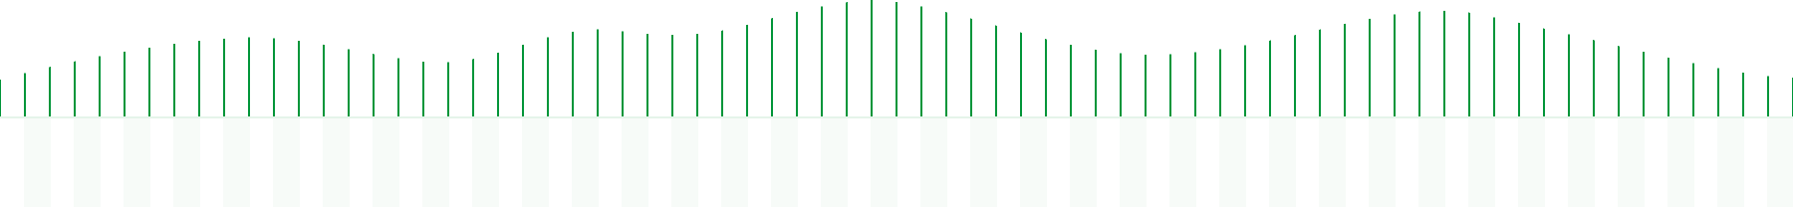
主流音乐软件特点
总结市场上上十种音乐软件，总结优势产品，我们发现以下特点
48.9%
16.6%
14.5%
海量音乐版权
海量使用用户
优秀的评论功能

Slide 3
但我们都没有

Slide 4
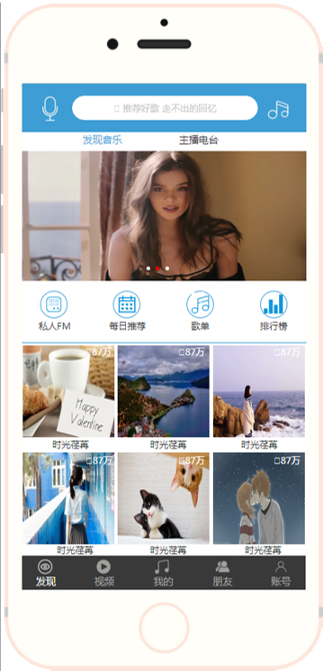
引入天空蓝明亮色彩
让音乐更动听
我们谨慎地为app基调挑选出更多讨好眼球色彩，
最终选择了表示秀丽清新、宁静的天空蓝，且与海豚相得益彰。
天空蓝保持了素雅之余，更加切合作为一款音乐软件的内涵。

Slide 5

突出的功能设计
一见钟情般的讨巧功能，但细品又如此自然。
不刻意，不追求，这种非刻意化的功能化，蕴含了 Dauphin音乐淡雅的风格。

Slide 6
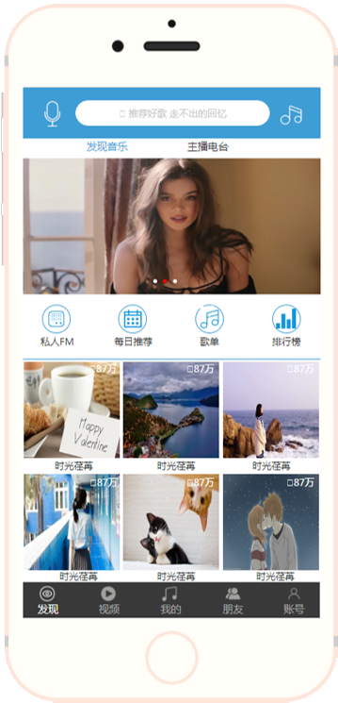
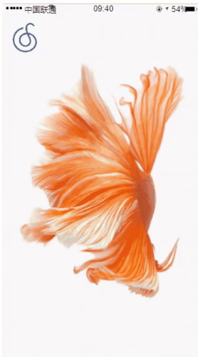
Dauphin音乐功能
天蓝色的内容基调，简洁明了的功能化

Slide 7
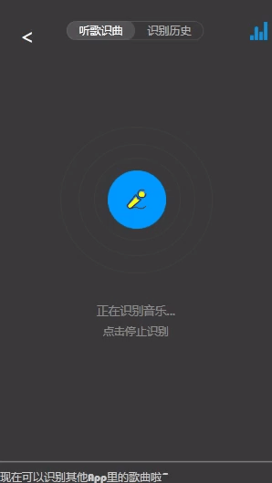
动态的识别歌曲功能
色彩Mic与雷达波纹动画结合，巧妙地动画设计，在你等待的过程中也变得有趣。
突然忘记以前的识别记录也不用尴尬，历史记录帮你找回快乐回忆。

